Slide 1
Žena koja je obilježila obranu Vukovarske bolnice – dr. Vesna Bosanac
Lipanj 2023. Lucija Galović, 8.A

Slide 2
Sadržaj
01.
03.
02.
04.
Uvod
Dr. Vesna Bosanac
Bitka za Vukovar
Simbol obrane Vukovarske bolnice
Vukovarska bolnica
Literatura/izvori
Vukovarska bolnica za vrijeme Bitke za Vukovar
Linkovi korišteni za izvore informacija

Slide 3
Rat u Vukovaru
Opsada Vukovara bila je najveća i najkrvavija bitka u Domovinskom ratu

Slide 4
Bitka za Vukovar
Opsada grada trajala je 87 dana – od kolovoza do studenog 1991.godine
Uspostavila ju je Jugoslavenska narodna armija, uz pomoć srpskih paravojnih snaga
Bitka je završena porazom, velikim razaranjem Vukovara i brojnim ubojstvima i progonom hrvatskoga stanovništva

Slide 5
Bitka za Vukovar
Nakon zarobljavanja u masovnim ratnim zločinima još njih oko 600
U borbama u Vukovaru je poginulo oko 900 branitelja grada
Oko 1000 hrvatskih branitelja izginulo je u borbama na širemu području oko Vukovara koja su također predstavljala dio bitke
Točan broj vukovarskih žrtava je još uvijek nepoznat

Slide 6
Bitka za Vukovar
Nakon pada grada JNA i srpske paravojne formacije, načinili su mnoga ubojstva i ratne zločine
Po cijelom području grada Vukovara ljudi su streljani
Najveći organizirani i masovni zločin dogodio se nad ranjenicima iz bolnice u Vukovaru koji su završili u masovnoj grobnici na Ovčari

Slide 7
Siniša Glavašević
“A grad, za nj ne brinite, on je sve vrijeme bio u vama. Samo skriven. Da ga krvnik ne nađe. Grad – to ste vi.”

Slide 8
Vukovarska bolnica
Jedan je od poznatijih simbola stradanja grada Vukovara i njegovih stanovnika
Za vrijeme opsade Vukovara gradska bolnica postala je vojna bolnica
Sustavno je bombardirana i uništavana od strane agresora

Slide 9
Vukovarska bolnica
Zrakoplovi JNA bolnicu su prvi put bombardirali 24. kolovoza 1991. godine.
Srpski agresor počeo je granatiranje 15. kolovoza 1991.
Do 20. studenoga 1991. godine u bolnici je već bilo zbrinuto 4000 ranjenika.

Slide 10
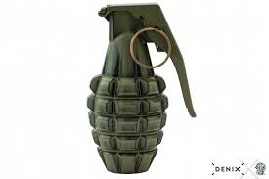
Na bolnicu svakodnevno padalo prosječno oko 700 granata
Liječnici i ostalo medicinsko osoblje su danonoćno radili, bez dovoljno lijekova, sanitetskog i ostalog materijala, struje, hrane i vode

Slide 11
Vukovarska bonica, studeni 1991. godine

Slide 12
Dr. Vesna Bosanac
Hrvatska liječnica, specijalistica pedijatrije i ravnateljica Opće bolnice Vukovar
rođena u Subotici 9. ožujka 1949. u obitelji koja je u Vojvodinu došla iz istočne Slavonije
žena koja je ostala u Vukovarskoj bolnici do sloma obrane Vukovara u studenom 1991.
dva dana nakon pada grada, 20. studenog je bila odvedena u logor u Srijemsku Mitrovicu u Srbiji

Slide 13
Dr. Vesna Bosanac
junakinja Domovinskog rata
postala je simbolom junaštva, građanske hrabrosti i čovječnosti kao ravnateljica Vukovarske bolnice tijekom najtežih ratnih trenutaka grada Vukovara
tijekom opsade Vukovara 1991. godine, dr. Bosanac i njeni kolege su se suočili s iznimno teškim uvjetima i nedostatkom osnovnih medicinskih potrepština
hrabro su nastavili pružati medicinsku skrb svima kojima je bila potrebna, bez obzira na njihovu nacionalnost ili stranu sukoba

Slide 14
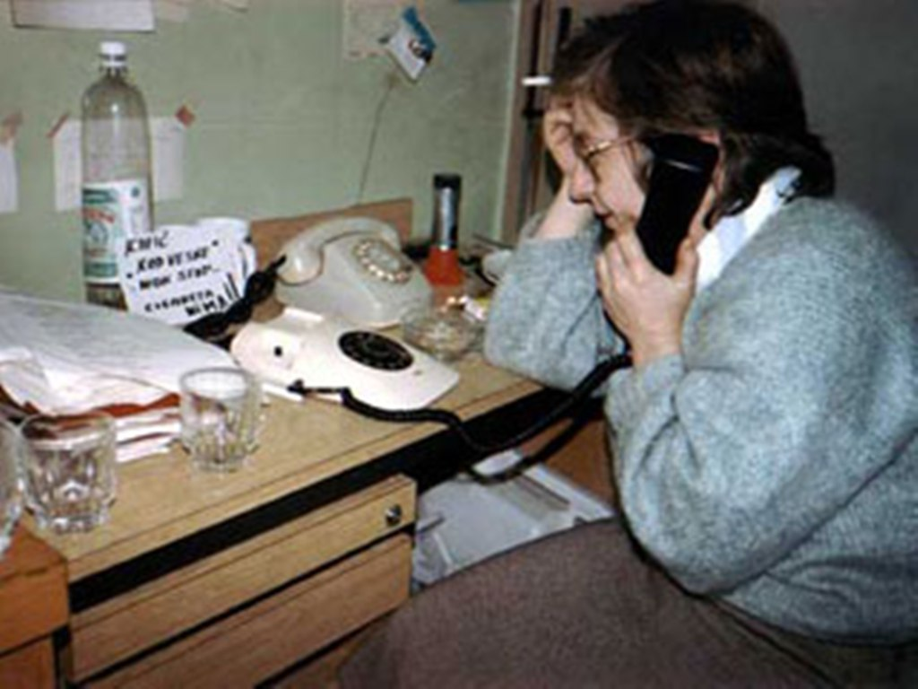
Dr. Vesna Bosanac
Tijekom agresije na Vukovar svakodnevno je slala apele raznim nacionalnim i međunarodnim institucijama za pomoć vukovarskoj bolnici, ranjenicima i civilima
Posljednji je poslala na sam dan sloma obrane grada 18. studenoga 1991. u 18 sati i 55 minuta, u trenutcima kada je JNA već ušla u grad, ali ne i u bolnicu

Slide 15
"Još uvijek u bolnici u Vukovaru ima više od 500 ranjenih, među kojima su i ranjena djeca, žene i trudnice, kao i već preko 500 civila koji su pobjegli iz vlastitih podruma i skloništa, nadajući se zaštiti i evakuaciji. Od obećane pomoći Europske misije i Međunarodnoga crvenog križa do sada nema ništa. Molim hitnu intervenciju i dolazak predstavnika Europske misije i Međunarodnog crvenog križa, i to bez pratnje Jugoslavenske armije, jer ni Hrvatske vojske nema u okruženju bolnice, što je od nas tražila Europska misija."
Posljednje izvješće Europskoj misiji

Slide 16
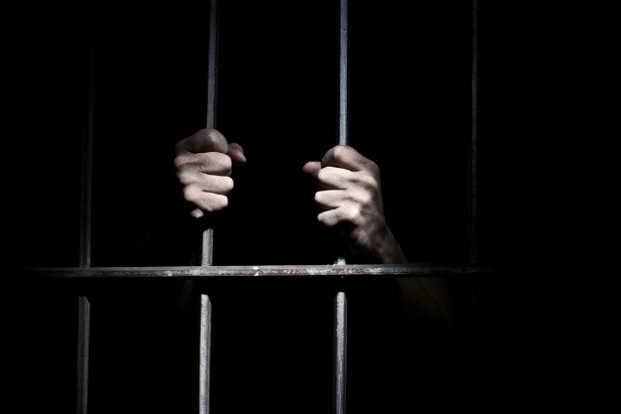
Dr. Vesna Bosanac
Doktorica Bosanac s brojnim djelatnicima nije napuštala bolnicu do pada grada, a onda je završila u zatočeništvu
Tri tjedna provela je u zatvoru u Srijemskoj Mitrovici i još dva dana u Beogradu
Razmijenjena je i stigla u Zagreb u prosincu 1991.

Slide 17
Dr. Vesna Bosanac
Nakon izlaska iz zatočeništva ostaje ravnateljicom vukovarske bolnice u progonstvu a radi u Klaićevoj bolnici u Zagrebu
Intenzivno je radila na traganju za nestalima
Bila je na čelu Opće bolnice Vukovar od 1997. godine, nakon mirne reintegracije hrvatskoga Podunavlja
Pokrenula je okupljanje medicinskoga osoblja i obnovu bolnice

Slide 18
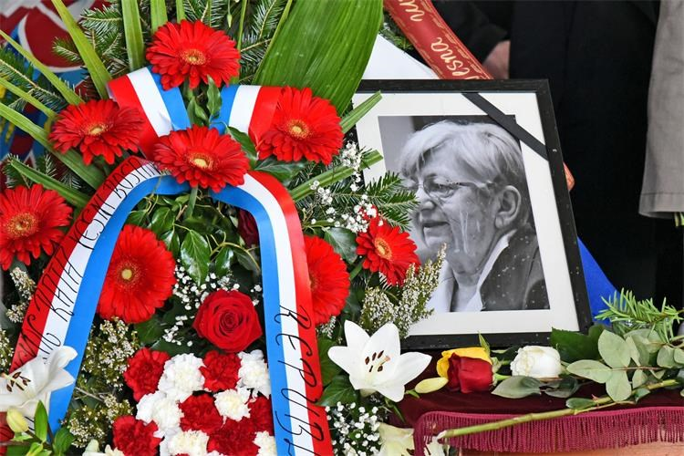
Dr. Vesna Bosanac
O njoj je napisana knjiga Apeli dr. Vesne Bosanac (Mladen Pavković)
Preminula je 21. ožujka 2022. u Vukovaru, od posljedica karcinoma
Prigodom obilježavanje 31. obljetnice vukovarske opsade Bolnička ulica u Vukovaru preimenovana je u Ulicu Vesne Bosanac

Slide 19
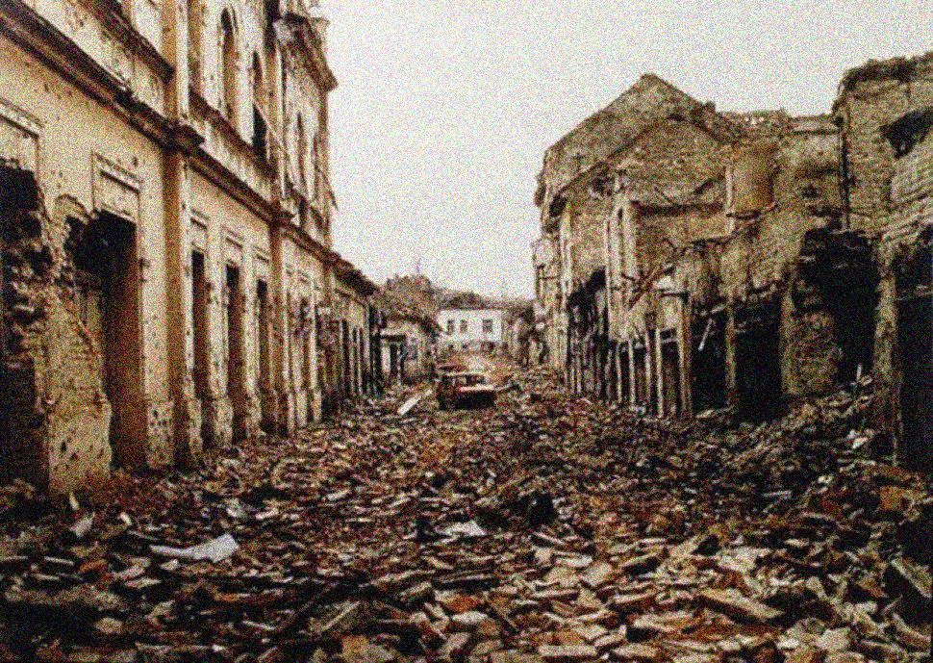
HVALA!

Slide 20
Izvori
https://hr.wikipedia.org/wiki/Vesna_Bosanac
https://www.vecernji.hr/enciklopedija/vesna-bosanac-18577
https://www.tportal.hr/vijesti/clanak/preminula-dr-vesna-bosanac-ravnateljice-vukovarske-bolnice-u-domovinskom-ratu-20220321?meta_refresh=1
https://www.vecernji.hr/vijesti/vukovarska-bolnica-domovinski-rat-1207848
https://www.novilist.hr/novosti/hrvatska/heroina-i-simbol-otpora-nizu-se-reakcije-na-smrt-dr-vesne-bosanaca/
https://hr.wikipedia.org/wiki/Bitka_za_Vukovar
https://www.vusz.hr/info/domovinski-rat
https://www.zagreb.info/hrvatska/rijeci-za-povijest-ovo-su-najljepse-misli-sinise-glavasevica-o-gradu-heroju-2/160998/

